Slide 1


Slide 2

Quốc Vỹ
Tấn Hoà
Trung tuấn
Thuỷ tiên

Slide 3

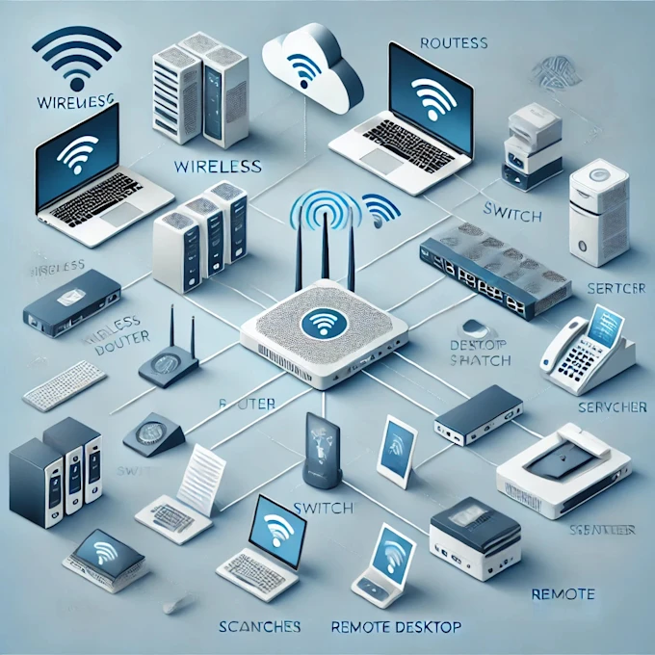
lesson 4: Giao thức mạng (Network protocol)

Slide 4

I. Giao thức mạng ( Network protocol)

Slide 5
I. Giao thức mạng ( Network protocol)
II. Giao thức TCP/IP (TCP/IP protocol)

Slide 6
I. Giao thức mạng ( Network protocol)
II. Giao thức TCP/IP (TCP/IP protocol)
a) Giao thức IP (IP protocol)

Slide 7
I. Giao thức mạng ( Network protocol)
II. Giao thức TCP/IP (TCP/IP protocol)
a) Giao thức IP (IP protocol)
b) Giao thức TCP (TCP protocol)

Slide 8


I. Giao thức mạng ( Network protocol)
Giao thức mạng hay còn lại là giao thức truyền thông là tập hợp các quy định cách thức giao tiếp giữa các đối tượng tham gia truyền nhận dữ liệu qua mạng..
- A network protocol, also known as a communication protocol, is a set of rules on how participants communicate when sending and receiving data over a network
- Các quy định liên quan đến gửi thư có tên là giao thức SMTP (Simple Mail Transfer Protocol), còn các quy định về cách người nhận lấy thư có tên là giao thức POP3 (Post Office Protocol phiên bản 3) hoặc IMAP (Internet Message Access Protocol).
- The rules about sending emails are called the SMTP (Simple Mail Transfer Protocol), while the rules about how the recipient retrieves emails are called the POP3 (Post Office Protocol version 3) or IMAP (Internet Message Access Protocol).

Slide 9
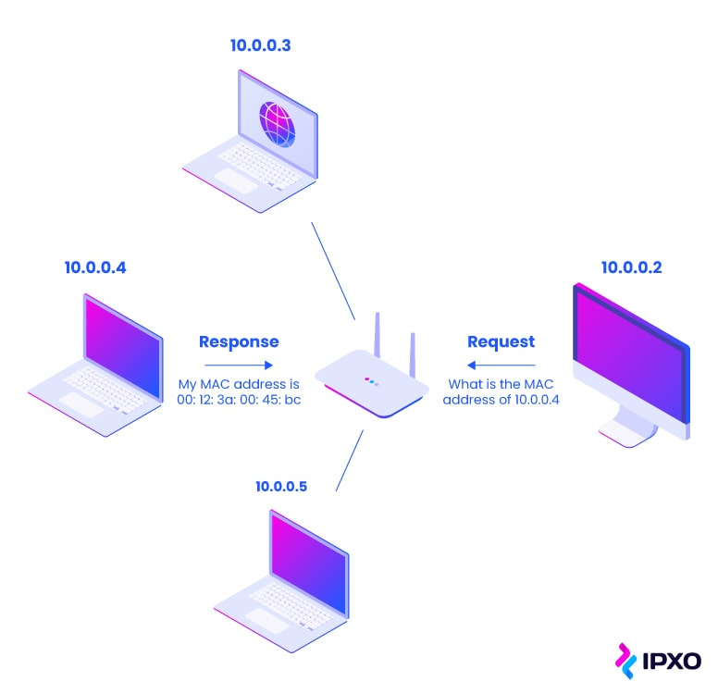
* Việc trao đổi dữ liệu giữa các máy tính trong mạng cục bộ tuân thủ theo giao thức Ethernet với một số quy định chính như sau (Data exchange between computers in a local network follows the Ethernet protocol with some main rules as follows)
- Quy định về địa chỉ.(Regulations about addresses.)
+Mỗi thiết bị tham gia mạng đều có một địa chỉ bằng số khác nhau đi theo phần cứng, gọi là địa chỉ MAC (Media Access Control). Truyền dữ liệu trong mạng cục bộ sẽ căn cứ vào địa chỉ MAC.
+ Every device on the network has a unique numerical address linked to its hardware, called a MAC (Media Access Control) address. Data transmission in a local network is based on the MAC address.

Slide 10
-Quy định về mã kiểm tra.(Regulations about the check code.)
+Dữ liệu chuyển đi có kèm theo một mã kiểm tra. Máy nhận sẽ dùng mã này để phát hiện lỗi truyền. Nếu có nó sẽ yêu cầu gửi lại dữ liệu.(The data being sent comes with a check code. The receiving machine will use this code to detect transmission errors. If there are any, it will ask for the data to be sent again.)
-Quy định khung truyền dữ liệu.(Data transmission frame regulations.)
+Giữa hai máy tính, không thể truyền một lượng tin dài không giới hạn trong một khoảng thời gian không định trước vì có thể làm quá tải máy nhận và cản trở các cuộc truyền khác.(Between two computers, you can't send an unlimited amount of data over an unspecified amount of time because it could overload the receiving computer and disrupt other transmissions.)
-Quy định về cách thức xử lí các cuộc truyền khi xảy ra xung đột tín hiệu.(Regulations on how to handle broadcasts when signal conflicts occur.)

Slide 11
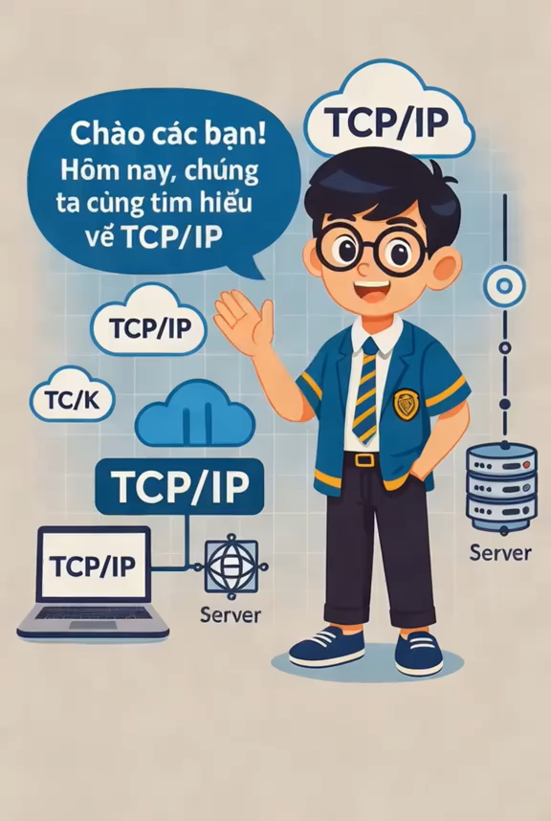

Tìm hiểu sơ lược về TCP/IP

Slide 12
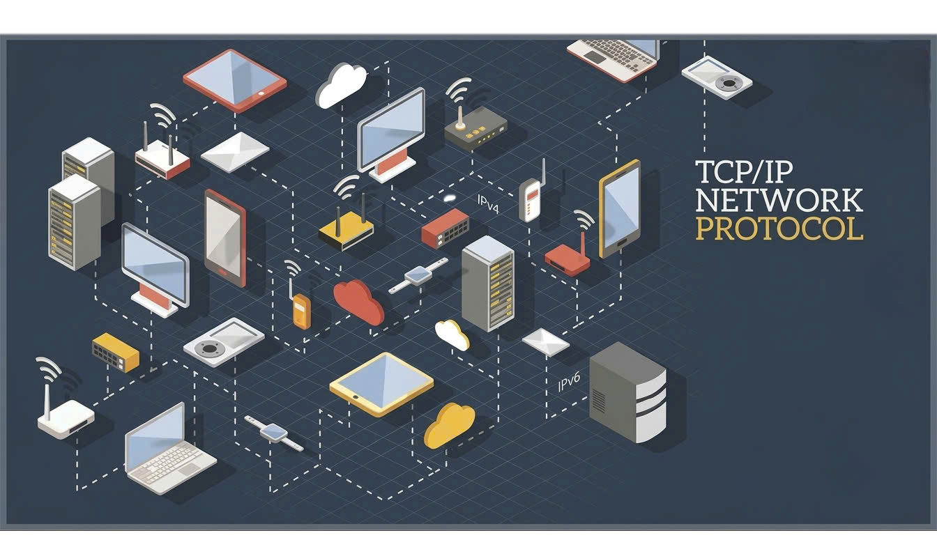
II. GIAO THỨC TCP/Ip
a) Giao thức IP (IP protocol )
* Địa chỉ IP(IP address )
- Địa chỉ IP là một địa chỉ số được gán cho mỗi thiết bị khi kết nối vào mạng máy tính. Mỗi thiết bị tham gia Internet đều phải có địa chỉ IP.
- An IP address is a numeric address assigned to each device when it connects to a computer network. Every device that uses the Internet has to have an IP address.
- Hiện nay có hai loại địa chỉ IP là IPv4 và IPv6.
- Currently, there are two types of IP addresses: IPv4 and IPv6.

Slide 13
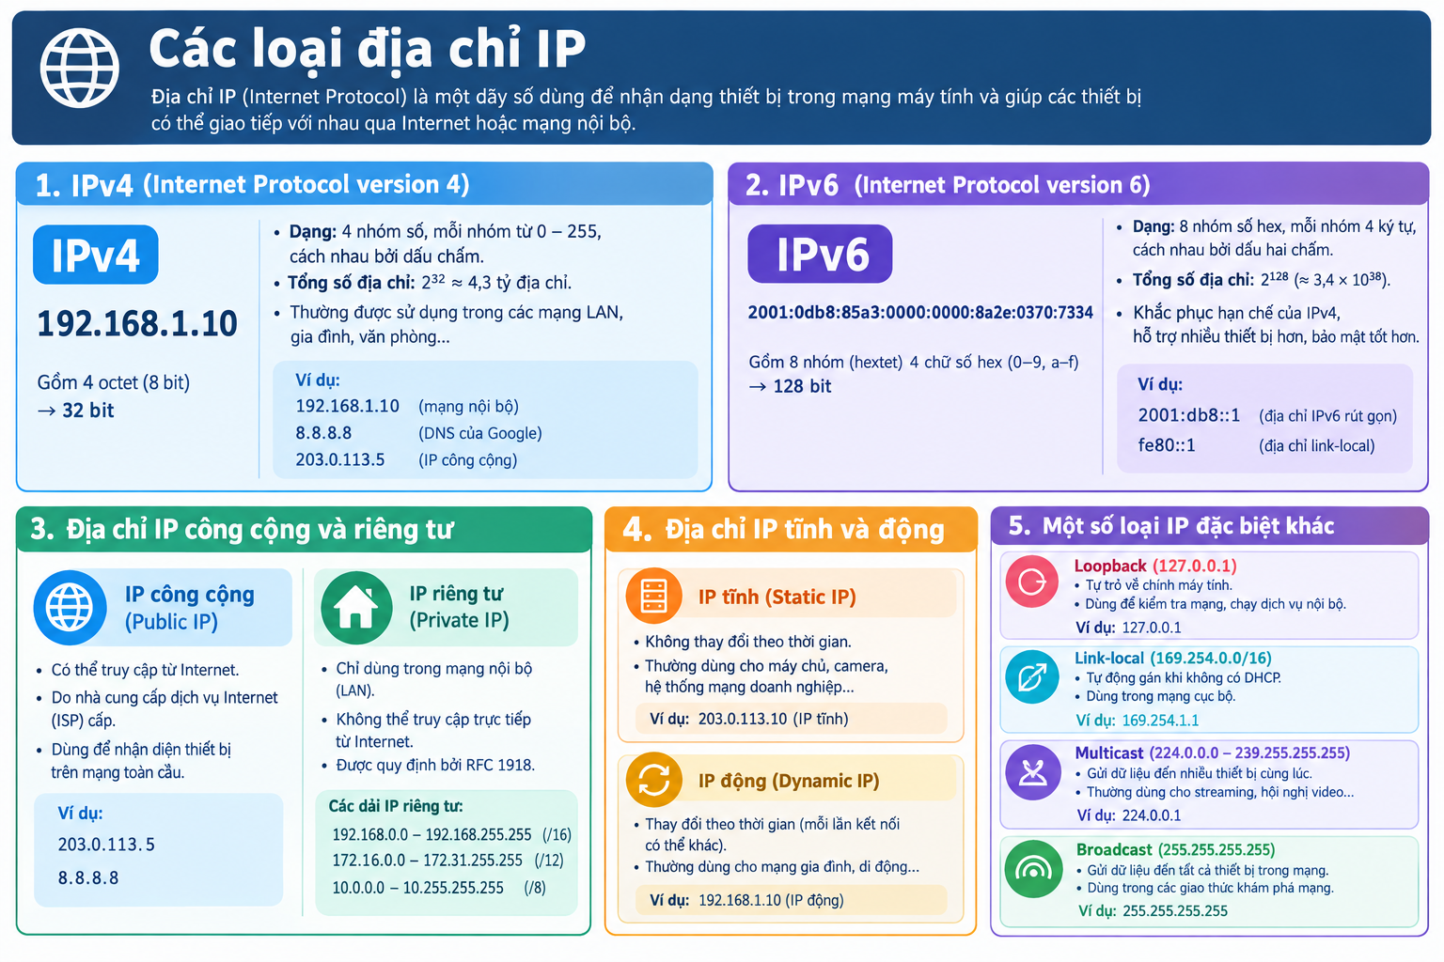

Slide 14
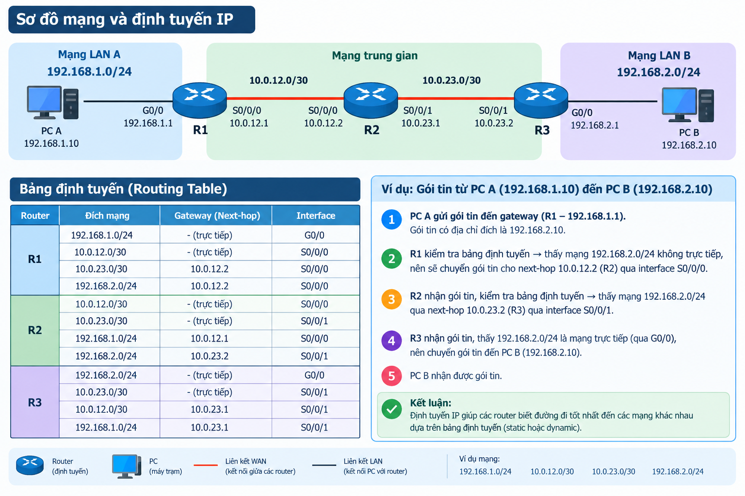
* Định tuyến ( Routing )
- Việc định tuyến là cách thức chọn cổng:Router có ít nhất hai cổng WAN kết nối với các router khác trên mạng Internet
- Routing is the method of choosing a gateway: A router has at least two WAN ports connected to other routers on the Internet
- Router đóng vai trò như các bưu cục chuyển tiếp bưu phẩm mà bảng định tuyến tương ứng với bảng đường đi của các xe chuyển bưu phẩm.
- A router acts like a mail sorting center, with the routing table corresponding to the route chart of the mail delivery vehicles

Slide 15
b) Giao thức TCP (TCP protocol )
1. Khái niệm(Concept )
- Giao thức TCP (Transmission Control Protocol) là giao thức kiểm soát việc truyền dữ liệu đáp ứng cho các mục đích chuyển dữ liệu ổn định và đúng thứ tự giữa các ứng dụng trên mạng. TCP có cơ chế kiểm tra lỗi, khôi phục và điều chỉnh tốc độ truyền dữ liệu.
- The TCP (Transmission Control Protocol) is a protocol that manages data transmission to ensure stable and in-order data transfer between applications on a network. TCP has error-checking, recovery, and data transmission rate adjustment mechanisms.

Slide 16
2. Những nội dung chính của giao thức TCP (The main contents of the TCP protocol )
Mỗi ứng dụng sẽ được cấp phát một số hiệu gọi là cổng ứng dụng, các gói dữ liệu chuyển đi được gán nhãn cổng ứng dụng để không lẫn giữa các ứng dụng.
Each application is assigned a number called an application port, and the data packets sent are labeled with the application port so they don't get mixed up between applications.
- Tại nơi gửi, dữ liệu được cắt ra thành nhiều gói có độ dài xác định. TCP yêu cầu các gói dữ liệu được đánh số theo từng ứng dụng, để ở nơi nhận chúng được ráp lại đúng thứ tự, theo từng ứng dụng.
- At the sender's side, data is sliced into multiple packets of a certain length. TCP requires the data packets to be numbered by each application so that at the receiver's side, they can be reassembled in the correct order for each application.
- Quy định một cơ chế xác nhận để nơi gửi biết các gói tin đến có sai sót hoặc thất lạc hay không để yêu cầu gửi lại khi cần.
- Set up a confirmation mechanism so the sender knows if incoming packets have errors or are lost and can request a resend if needed.

Slide 17
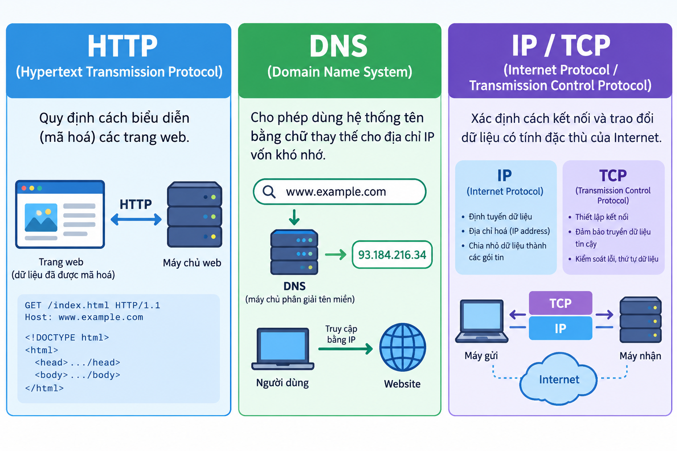
3.Một số giao thức liên quan đến Internet (Some protocols related to the Internet )

Slide 18
Câu hỏi: Sự khác nhau giữa giao thức IP và TCP là gì?

Slide 19
Câu hỏi: Sự khác nhau giữa giao thức IP và TCP là gì?
Trả lời
IP (Internet Protocol):
- Là giao thức định địa chỉ và định tuyến gói tin trong mạng.
- Hoạt động theo kiểu connectionless (không cần thiết lập kết nối).
- Không đảm bảo gói tin đến nơi đầy đủ hoặc đúng thứ tự.
Ví dụ: IP giống như việc ghi địa chỉ trên phong bì thư để bưu điện chuyển đi.
TCP (Transmission Control Protocol):
- Là giao thức truyền dữ liệu tin cậy, đảm bảo gói tin đến đúng thứ tự và không bị mất.
- Hoạt động theo kiểu connection-oriented (thiết lập kết nối trước khi truyền).
- Có cơ chế kiểm tra lỗi, gửi lại gói tin nếu bị mất.
Ví dụ: TCP giống như dịch vụ chuyển phát bảo đảm, kiểm tra và xác nhận thư đến tận tay người nhận.
Tóm lại: IP lo việc “địa chỉ và đường đi”, còn TCP lo việc “đảm bảo dữ liệu đến nơi an toàn và đầy đủ”.

Slide 20


